Slide 1
GCM
유튜브 주소 : https://youtu.be/3owyCICtjE4

Slide 2
블록암호 운용모드
AEAD
GCM 모드

Slide 3
블록암호 운용모드
블록 암호를 블록 단위로 암,복호화되는 과정을 운용하는 절차
평문의 암,복호화를 어떻게 반복하느냐에 따라 보안성이 달라짐
암호화와 인증을 목적으로 정의
공개키 암호에도 적용 가능하나 일반적이진 않음
NIST에서는 5가지 운용 모드를 정의
ECB모드 - Electronic Code Blok mode (전자 부호표 모드)
CBC모드 - Cipher Block Chaining mode (암호 블록 연쇄 모드)
CFB모드 - Cipher-FeedBack mode (암호 피드백 모드)
OFB모드 - Output-FeedBack mode (출력 피드백 모드)
CTR모드 - Counter mode (카운터 모드)

Slide 4
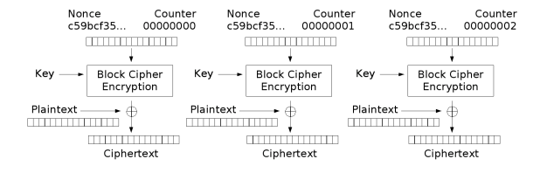
블록암호 운용모드 - CTR 모드
스트림 암호의 구조를 가짐
암호화 시 마다 Nonce를 구함
암호화 할 때 마다 1씩 증가하는 counter를 Nonce와 결합해 사용
이전 블록의 어떠한 값도 다음 블록에 영향을 주지 않음
오류 전파가 없음
원하는 부분만 복호화 할 수 있음
CTR 모드 암호화

Slide 5
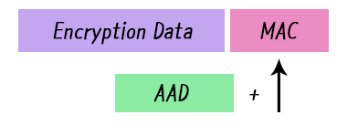
AEAD
AEAD(Authenticated Encryption with Associated Data)
데이터의 기밀성과 무결성을 동시에 보호하는 암호화 방법
즉, 데이터 암호화를 통한 기밀성과 MAC(Message Authentication Code) 계산을 통한 무결성 및 인증을 동시에 제공
AE(Authenticated Encryption): 인증된 암호화 방식
AD(Associated Data): 관련 데이터-> MAC 계산에 추가하여 인증 강화
AD: 일반적으로 AAD(Additional Associated Data)라고 부름
TLS 1.3에서부터 Cipher suite로 AEAD Cipher가 추가되었음
AEAD 알고리즘은 대표적으로 CCM, GCM이 존재
AEAD 구조

Slide 6
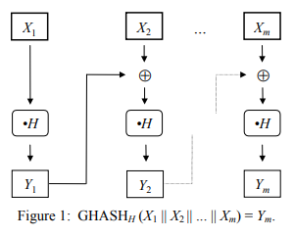
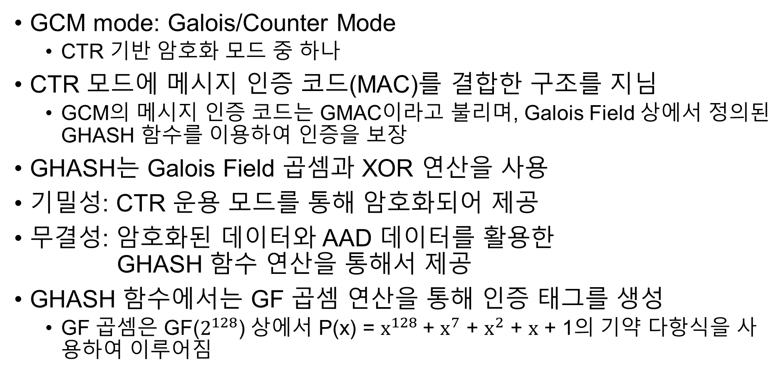
GCM 모드
GCM mode: Galois/Counter Mode
CTR 기반 암호화 모드 중 하나
CTR 모드에 메시지 인증 코드(MAC)를 결합한 구조를 지님
GCM의 메시지 인증 코드는 GMAC이라고 불리며, Galois Field 상에서 정의된 GHASH 함수를 이용하여 인증을 보장
GHASH는 Galois Field 곱셈과 XOR 연산을 사용
기밀성: CTR 운용 모드를 통해 암호화되어 제공
무결성: 암호화된 데이터와 AAD 데이터를 활용한 GHASH 함수 연산을 통해서 제공
GHASH 함수에서는 GF 곱셈 연산을 통해 인증 태그를 생성
GF 곱셈은 GF($2^{128}$) 상에서 P(x) = $x^{128}$+ $x^{7}$ + $x^{2}$ + $x$ + 1의 기약 다항식을 사용하여 이루어짐

Slide 7
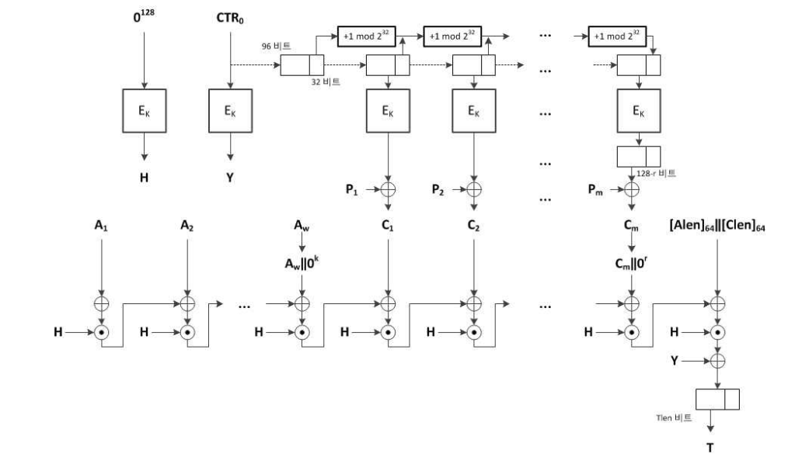
GCM 모드
GCM 암호화
CTR0: 초기 카운터 블록
P: 평문
C: 암호문
A: AAD
H: 보조 비밀키
T: 인증값
CTR 모드 연산
GMAC 연산

Slide 8
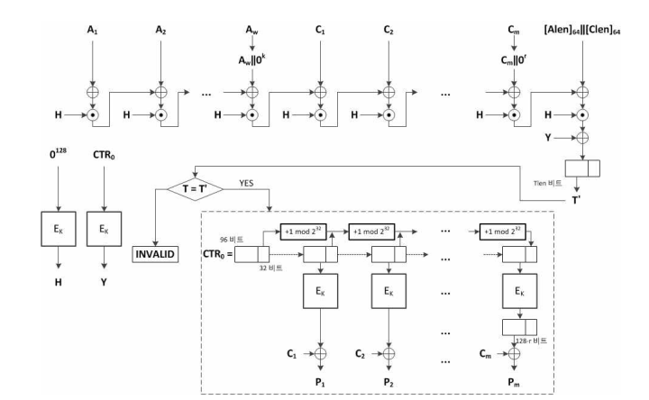
GCM 모드
GCM 복호화
CTR0: 초기 카운터 블록
P: 평문
C: 암호문
A: AAD
H: 보조 비밀키
T: 인증값
GMAC 연산
CTR 모드 연산

